Slide 1
Лекция 13.
Методы оптимизации функций нескольких переменных.
Градиентные методы.

Slide 2
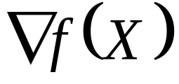
Основаны на использовании свойств производной функции:
- Обращается в нуль в стационарных точках;
- Направление поиска выбирается в соответствии с градиентом.
Предполагается, f(X) и
существуют и непрерывны. Компоненты градиента должны быть представлены в аналитической форме или вычислены с достаточной точностью на основе численных методов.

Slide 3
Все градиентные методы основаны на итерационной процедуре, реализуемой в соответствии с соотношением:
X^{k} – текущее приближение к решению X*;
S(X^{k})=S^{k} – направление поиска в n-мерном пространстве переменных x_{i}, i=1, …,n;
α^{k} – длина шага вдоль выбранного направления;
Способ определения S^{k} и α^{k} связан с особенностями реализации того или иного метода

Slide 4
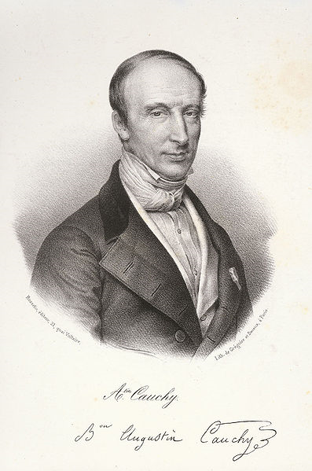
Метод Коши
Дата рождения: | 21 августа 1789(1789-08-21)
Место рождения: | Париж
Дата смерти: | 23 мая 1857(1857-05-23) (67 лет)
Место смерти: | Со (О-де-Сен)
Страна: | Франция
Научная сфера: | Математика
Известен как: | разработавший основания математического анализа

Slide 5
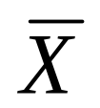
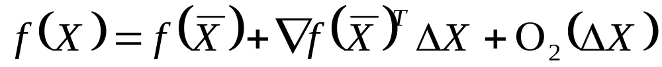
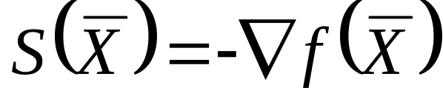
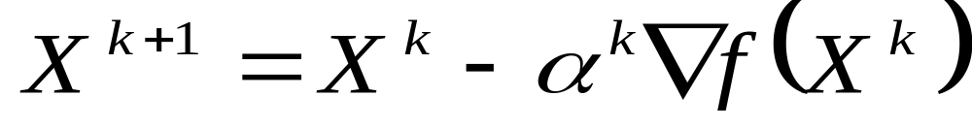
Разложим целевую функцию в окрестности точки в ряд Тейлора:
Отбросим все члены ряда 2-го порядка и выше.
Уменьшение функции может быть произведено
за счет 2-го слагаемого:
Тогда формула (1) примет вид:

Slide 6
Замечания
1) α=const – градиентный метод с постоянным шагом.
2) α=var – метод Коши, α определяется на основе методов однопараметрической оптимизации.
Недостатки метода:
Проблема выбора α;
Медленная сходимость вблизи точки минимума.

Slide 7
x₂
X⁰
x₁

Slide 8
x₂
X⁰
X¹
X*
x₁

Slide 9
x₂
X⁰
X¹
X²
X*
x₁

Slide 10
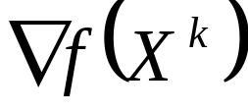
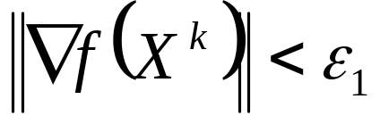
Алгоритм
Шаг 1. Задать X⁰, ε₁>0, ε₂>0, предельное число итераций M. Найти градиент функции в произвольной точке.
Шаг 2. Положить k=0.
Шаг 3. Вычислить
Шаг 4. Проверить выполнение критерия окончания :
а) если критерий выполнен, то X*=X^{k};
б) иначе перейти к шагу 5.

Slide 11
Шаг 5. Проверить выполнение равенства k≥M:
а) если неравенство выполнено, то X*=X^{k};
б) иначе перейти к шагу 6.
Шаг 6. Вычислить величину α^{k} в соотношении
на основе метода полиномиальной аппроксимации, положив α^{k}₁=0, Δα=0,1.
Шаг 7. Вычислить

Slide 12
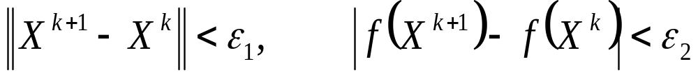
Шаг 8. Проверить выполнение условий:
а) если оба условия выполнены, то расчет окончен и X*=X^{k+1};
б) если хотя бы одно из неравенств не выполнено, то положить k=k+1 и перейти к шагу 3.

Slide 13


Методы сопряженных направлений
X⁰
X⁰
Вектор P может быть определен точно с помощью матрицы Гессе или приближенно по системе сопряженных направлений.

Slide 14

Основная идея методов сопряженных направлений состоит в том, что направление поиска минимума на текущей итерации определяется на основе информации, полученной на предыдущих итерациях.
Основы алгоритмов поиска минимума функций в соответствии с сопряженными направлениями разработаны Майклом Пауэллом
Род. В Лондоне, в 1936 г.

Slide 15
x₂
x₁

Slide 16
x₂
A
B
x₁
Для квадратичных функций минимум будет находиться
точно на прямой АВ

Slide 17
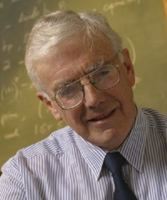
Метод Флетчера-Ривса
Professor Roger Fletcher
Position:
  Professor
  Department of Mathematics
  University of Dundee

Slide 18
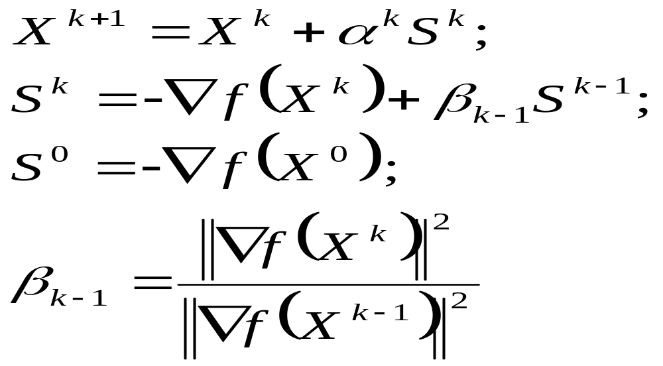
Суть метода
Точки последовательности {X^{k}}вычисляются по правилу:

Slide 19
Алгоритм
Шаг 1. Задать X⁰, ε₁>0, ε₂>0, предельное число итераций M. Найти градиент функции в произвольной точке.
Шаг 2. Положить k=0.
Шаг 3. Вычислить
Шаг 4. Проверить выполнение критерия окончания :
а) если критерий выполнен, то X*=X^{k};
б) иначе перейти к шагу 5.

Slide 20
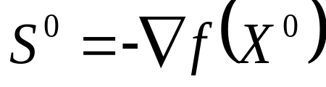
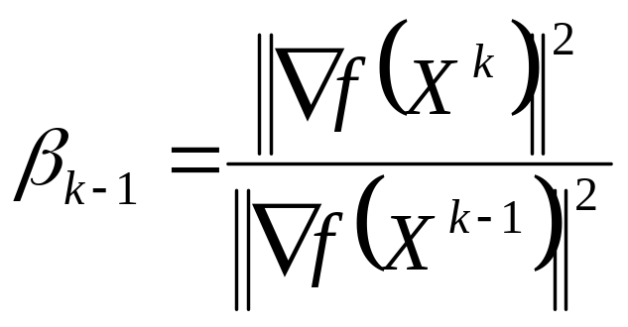
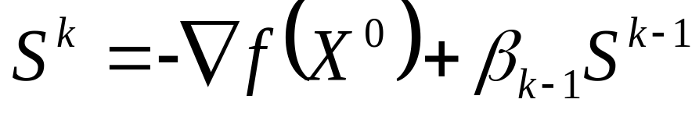
Шаг 5. Проверить выполнение равенства k≥M:
а) если неравенство выполнено, то X*=X^{k};
б) иначе, при k=0 перейти к шагу 6, а при k≥1 перейти к шагу 7.
Шаг 6. Определить . Перейти к шагу 9.
Шаг 7. Определить
Шаг 8. Определить

Slide 21
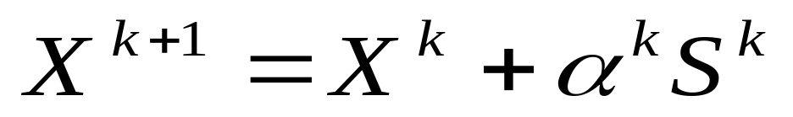
Шаг 9. Вычислить величину α^{k} в соотношении
на основе метода полиномиальной аппроксимации, положив α^{k}₁=0, Δα=0,1.
Шаг 10. Вычислить

Slide 22
Шаг 11. Проверить выполнение условий:
а) если оба условия выполнены, то расчет окончен и X*=X^{k};
б) если хотя бы одно из неравенств не выполнено, то положить k=k+1 и перейти к шагу 3.

Slide 23
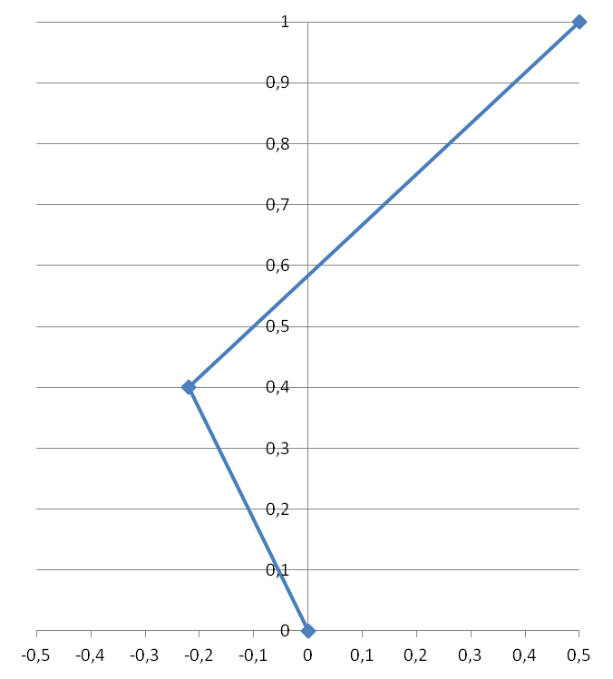
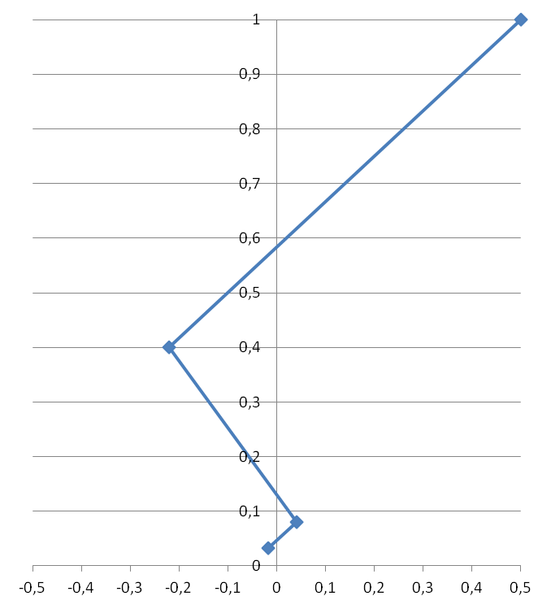
Сравнительный анализ методов Коши и Флетчера-Ривса: f(X)=2x₁²+x₁x₂+x₂²
Метод Флетчера-Ривса
Метод Коши

